Slide 1
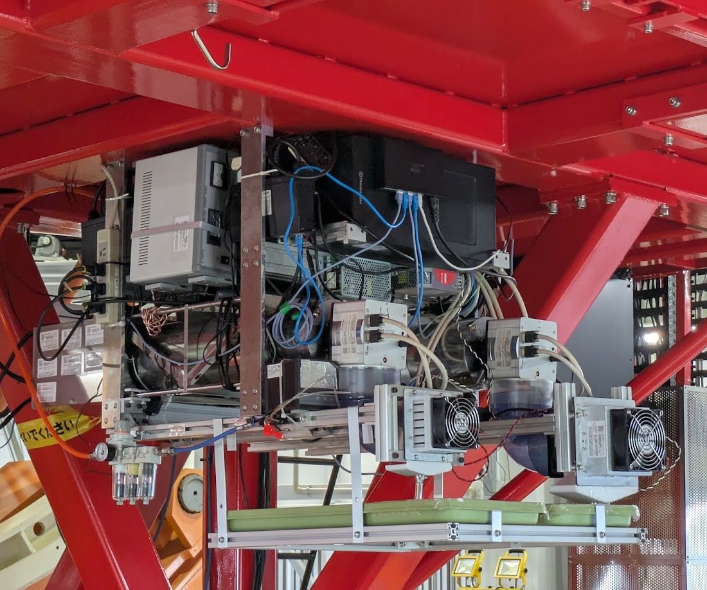
MIDSSAR
装置/解析
ソフト概要
岩室史英
（京大宇物）

Slide 2
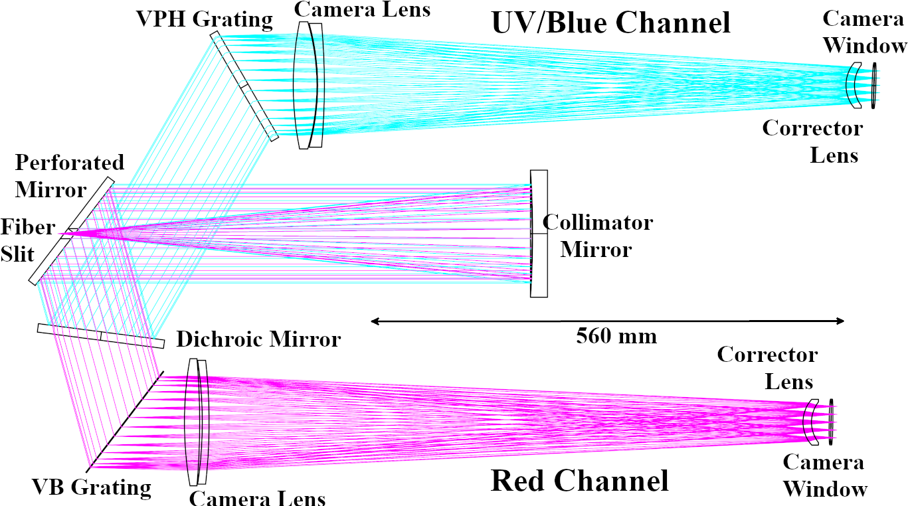
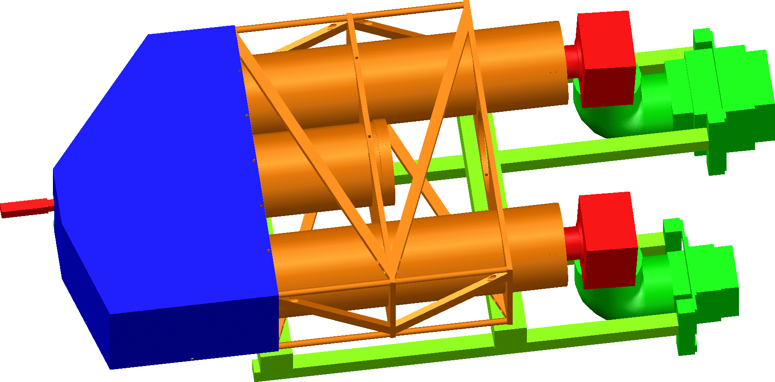
― 装置：分光器 ―
R=13,800(@395nm)
R=18,200(@656nm)
GAOES-RV R=65,000
(516-593nm)と同時

Slide 3
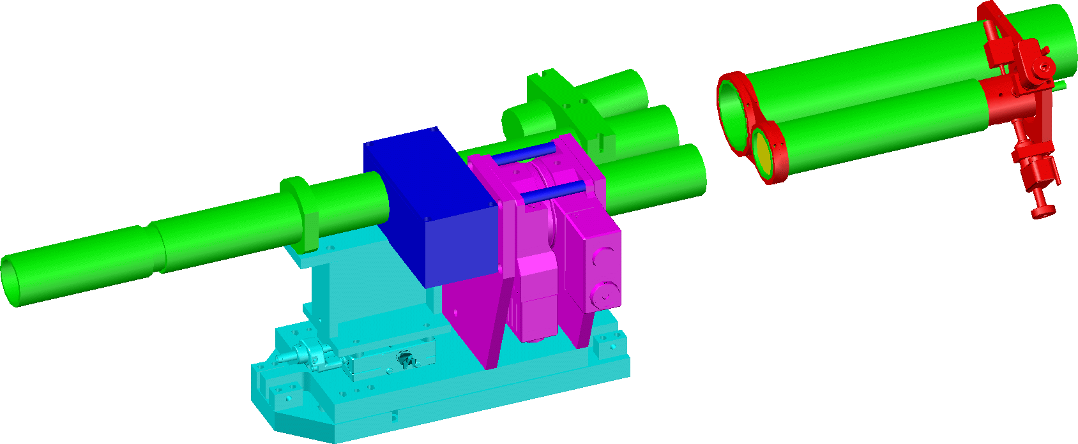
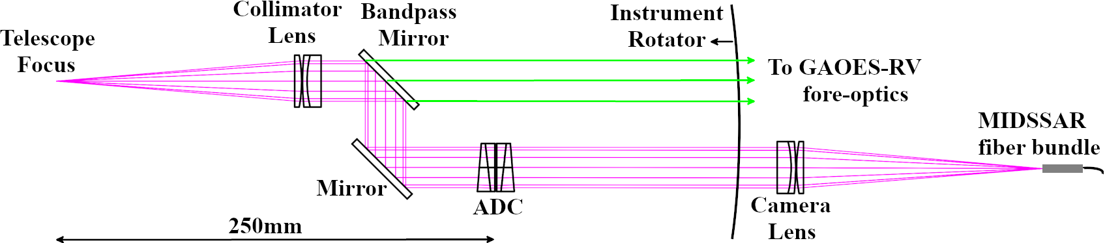
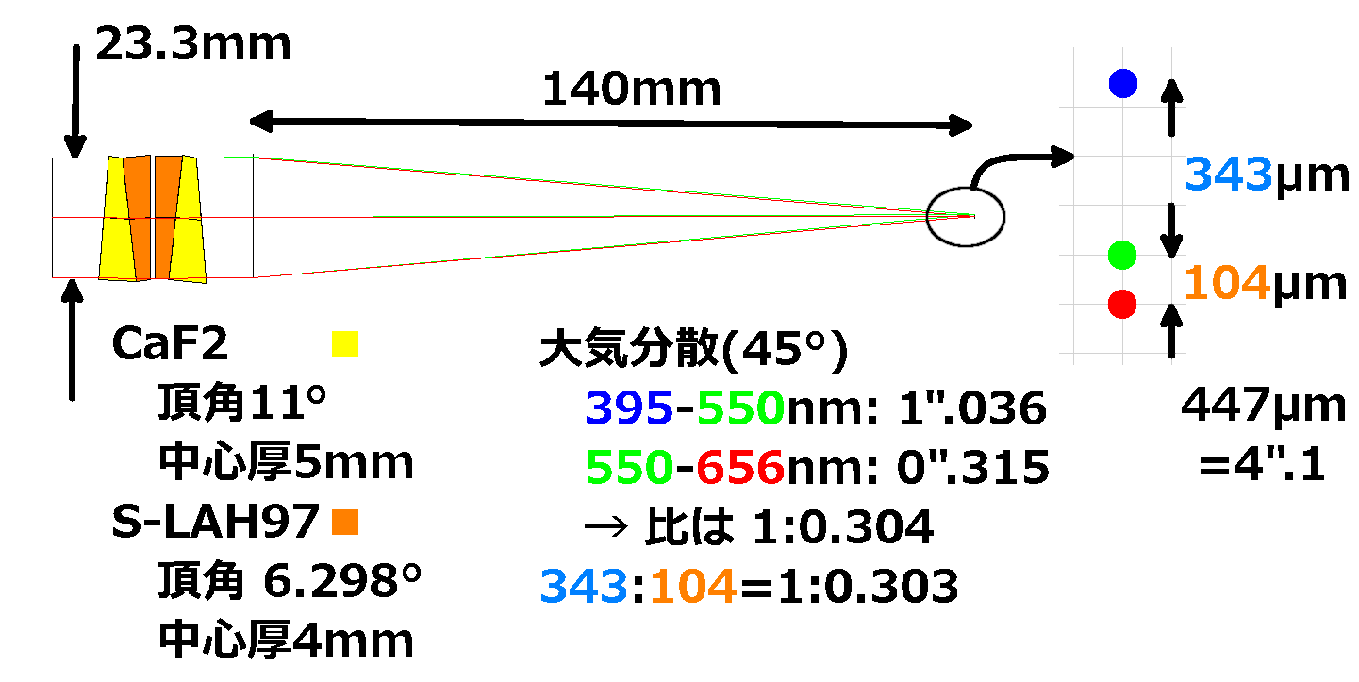
― 装置：前置入射部 ―
395, 550, 656nm 付近の
３つの波長帯での
・色消しレンズ
・大気分散補正プリズム
395+656nm と 550nm の分岐

Slide 4

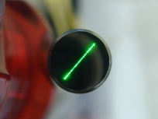
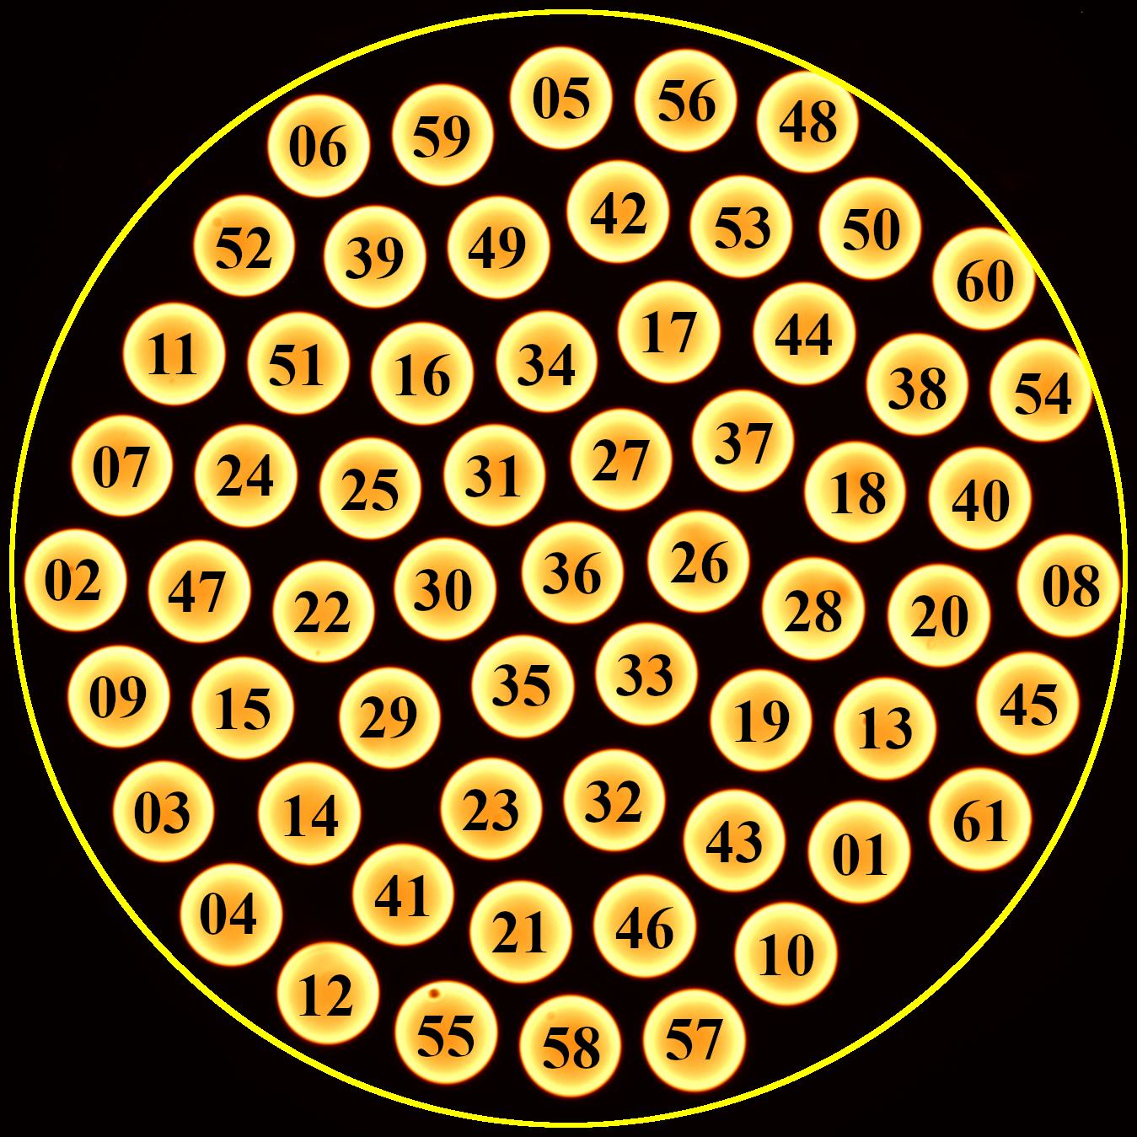

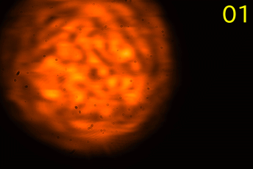
― 装置：ファイバーバンドル ―
Φ50μm × 61本 × 6m ナスミス台横の入射部とナスミス台下の分光器を接続
＋ 2本 × 1m Fe-Ne ランプと分光器を接続
バンドル側開口率～60%
数本のビームの向きにずれ
ビューワカメラ不要
イメージスライサ(+F変換)不要
背景光差し引き可能
コア径100μm と 50μm
では、バンドル製作の
難易度に雲泥の差がある …
5”(0.55mm)
1
4.2mm
61

Slide 5
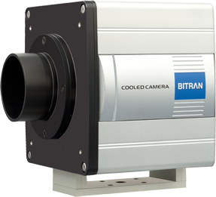
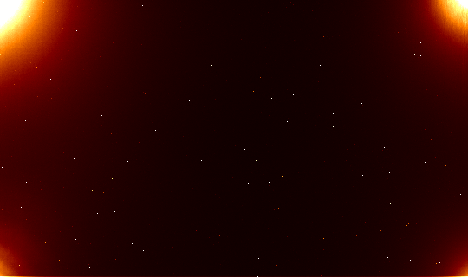
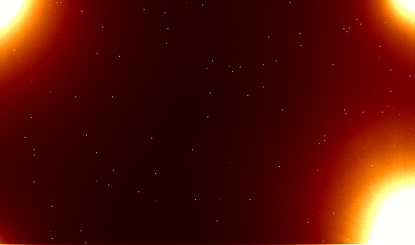
― 装置：カメラ ―
BITRAN BH-67M
SONY 裏面照射 CMOS(LI3030SAM) 搭載カメラ
ハイパワーの２段ペルチェ搭載
＋外付けペルチェクーラー併用で夏でも -20℃に
19μm pixel × 2160 × 1280
読み出しノイズ 3.2erms/pix
ダーク＋アンプグロー 0.04e/pix/sec (中央部)
４分強で読み出しノイズとの寄与が拮抗
読み出し時間～30msec/frame
(初回のみ 600msec)
5.5MB/frame × 2
バイアスなど数秒で 1GB に…

Slide 6
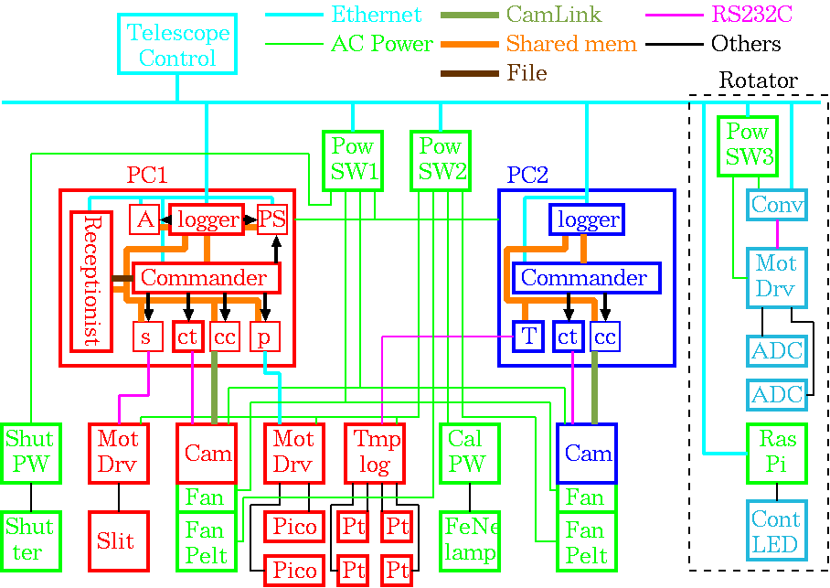
― ソフト：制御システム全体 ―
２台の PC で制御
１秒周期のロガー
非同期のコマンダー
コマンドはファイル渡し
PC 内情報は共有メモリ
PC 間はソケット
ナスミス台下で発熱
↓
毎回シャットダウン
起動3分＋15分で検出
器温度 -20℃で安定

Slide 7
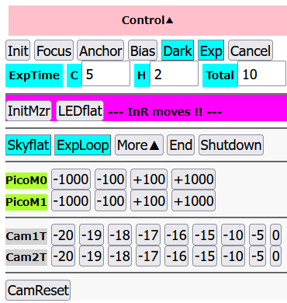
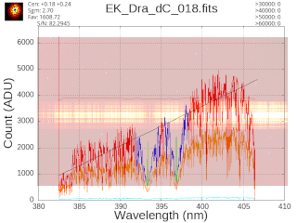
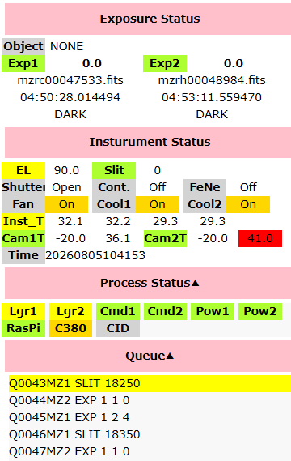
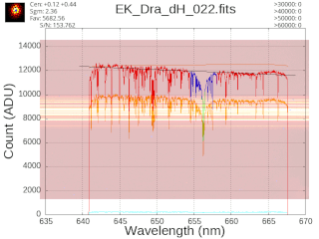
― ソフト：制御GUI ―
各ボタンでコマンドセットが走る
観測手順は
InitMzr：装置初期化と装置切り替え
Focus ：分光器焦点合わせ&アンカー取得
LEDflat：LED 光源ボケ像でフラット生成
Bias ：バイアス 100枚取得
GAOES ガイダーでガイド後
Exp ：C,H の露出時間で Total 秒間観測
(C：CaII HK, H：Hα)
Cancel ：露出終了と全コマンドキャンセル
右側には QL 結果と Focus や EW グラフ表示
End ：終了処理
Shutdown：観測データ転送と PC shutdown
青と緑部分の EW 値は
自動計測されてグラフ表示

Slide 8
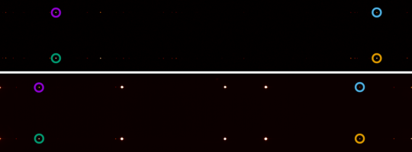
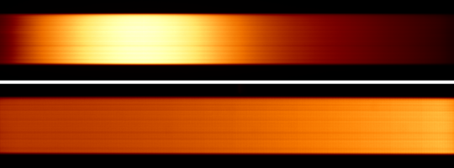
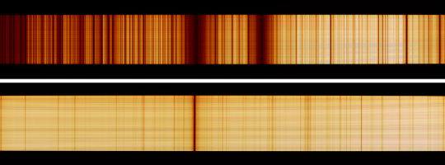
― ソフト：解析 １―
右図は上段が CaIIHK, 下段が Hα
アンカー画像：
ファイバースリット両端２本の Fe-Ne 画像
分光器焦点合わせ&スペクトル位置情報
〇印４本ずつの情報を参照
LED フラット画像：
UV＋白色 LED のスペクトル
装置内で±2mm のデフォーカス画像平均
波長方向と空間方向の情報を消して25pix
以下のスケールの高周波フラットを生成
スカイフラット画像：
月１回程度の頻度で青空のスペクトル取得
波長較正(変形ベクトルマップ)
ファイバー相対分光特性(分光フラット)
ファイバー相対効率(ファイバーフラット)

Slide 9



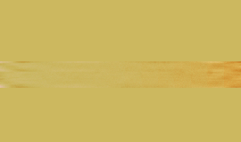
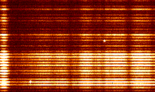
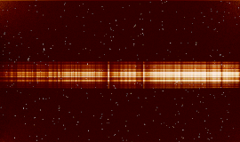

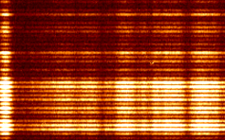


― ソフト：解析 ２―
標準的な解析手順
バイアス画像生成
高周波フラット生成
アンカー解析
ターゲット一次処理
バイアス引き
強い CR 削除(NaN置換)
背景光レベル測定
アンプグロー補正
残存バイアスパターン補正
高周波フラット割り
ターゲット二次処理
ピクセル細分化
ノイズ2乗画像生成
背景平坦化補正
スペクトル位置計算(アンカー解析)
変形ベクトルマップで画像変形
分光フラット割り
弱い CR & 突発ノイズ処理
一次元スペクトル＆ノイズ2乗抽出
バンドルイメージ生成
統合画像生成
EW 測定とログ書き出し
バイアス
←中央拡大
高周波フラット
←中央拡大
一次処理後→
←中央拡大
(CaII HK)
〇
〇
二次処理後↓
←中央拡大
〇
二次処理後(Hα)↓
〇

Slide 10
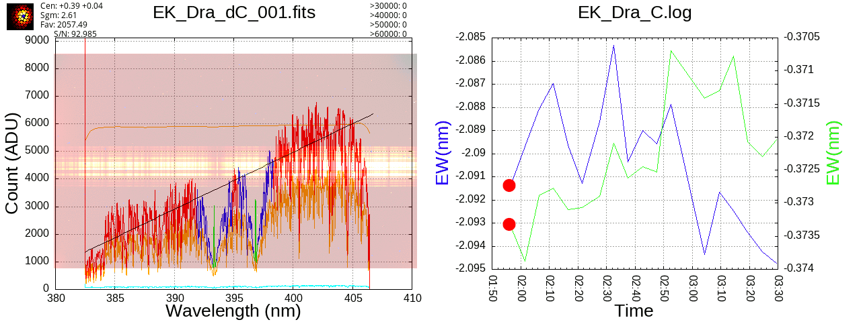
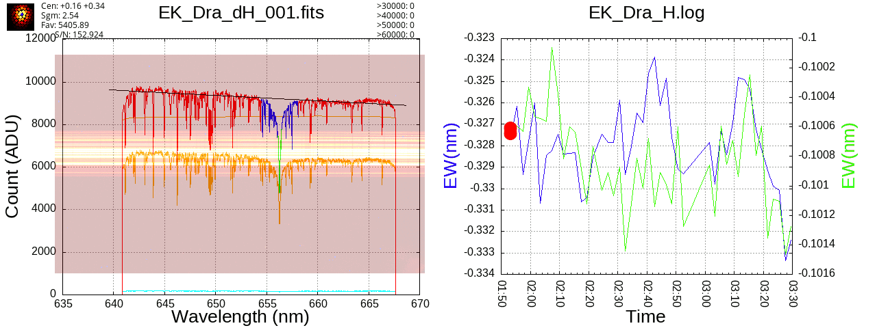
― ソフト：結果の例 ―
観測中は即時自動解析
数秒で結果表示
EW グラフ更新
QL 画像は観測データと
同じ場所に残るので
後日の確認が簡単
MIDSSAR 開発ページ
「MIDSSAR」で検索
MIDSSAR 解析ページ
開発ページトップにリンクがあります
操作マニュアル
解析ページトップにリンクがあります

Slide 11
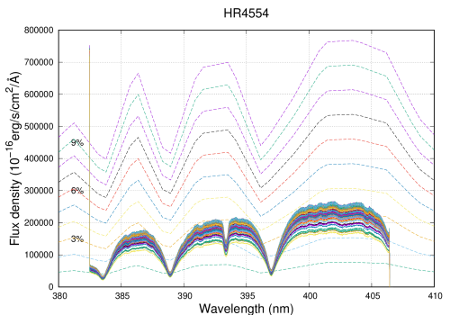
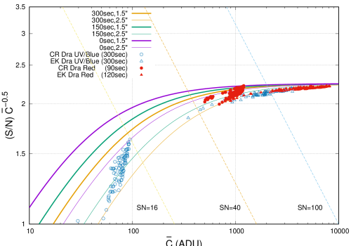
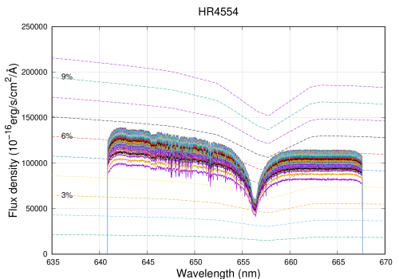
― 性能：効率と限界等級 ―
大気と望遠鏡も含む全システム効率
3.5% @CaIIHK 6.7% @Hα
(但し主鏡清掃前日での測定値) 右図上下→
限界等級 EK Dra (B～8.2mag) 5min, S/N=130
(R～7.4mag) 2min, S/N=200
5min, S/N=100 ⇒ B～8.8mag R～9.9mag
(青い天体なら 3.5% → B～9.3mag)
この S/N はピクセル細分化
後の値なので、元データの
S/N は√2 倍になる
S/N/√C グラフ→
ファイバーの平均カウントが
1000ADU 以上になると、読
み出しノイズやアンプグロー
の寄与はほぼ無視可(目安↓)
等級(mag) ８ ９ 10 11
B_{exp} (min) ２ ５ 10 (20)
R_{exp} (min) １ ２ ５ 10

